Slide 1
CHƯƠNG 1
MỞ ĐẦU
Chương 1: MỞ ĐẦU
Đặc tính của một dự án
Giới thiệu về quản lý dự án
Giới thiệu về nhà quản lý dự án

Slide 2

DỰ ÁN LÀ GÌ?
Thời gian
Nhiệm vụ
Công việc
Mục tiêu
Chương 1: MỞ ĐẦU
Ngân sách
Nguồn lực

Slide 3
ĐẶC ĐIỂM CỦA DỰ ÁN
Có một/ một số mục tiêu rõ ràng
  Mỗi dự án là một quá trình tạo ra một kết quả cụ thể
Có một thời hạn nhất định
  Dự án là một chuỗi các hoạt động nhất thời
Sử dụng nguồn lực hạn chế
  Nhân lực, nguyên vật liệu, ngân sách
Tính độc đáo/ duy nhất
  Mục tiêu, phương thức thực hiện dự án
Chương 1: MỞ ĐẦU

Slide 4
CÁC GIAI ĐOẠN CỦA MỘT DỰ ÁN
1. Giai đoạn khởi đầu
  Khái niệm
  Định nghĩa dự án
  Thiết kế
  Thẩm định
  Lựa chọn
  Bắt đầu triển khai
2. Giai đoạn triển khai
  Hoạch định
  Lập tiến độ
  Tổ chức công việc
  Giám sát
  Kiểm soát
Chương 1: MỞ ĐẦU
3. Giai đoạn kết thúc
  Chuyển giao
  Đánh giá

Slide 5
CHU KỲ HOẠT ĐỘNG CỦA MỘT DỰ ÁN
Chậm
% hoàn thành dự án
100%
Nhanh
Chương 1: MỞ ĐẦU
Chậm
Thời gian
Điểm bắt đầu
Khởi đầu
Triển khai
Kết thúc
Điểm kết thúc

Slide 6
NỖ LỰC THỰC HIỆN DỰ ÁN
Đỉnh (Peak)
Mức nỗ lực của DA
Chương 1: MỞ ĐẦU
Tgian
Khái niệm
Lựa chọn
HĐ, lập tiến độ, giám sát, kiểm soát
Đánh giá & kết thúc

Slide 7
ƯỚC TÍNH CHI PHÍ DỰ ÁN
CP dự án
Chương 1: MỞ ĐẦU
Tgian
t₁ t₂

Slide 8



CHƯƠNG TRÌNH, DỰ ÁN, NHIỆM VỤ
Chương trình 1
Chương trình 2
...
Chương trình i
...
Chương trình n
(Program)
Dự án 1
Dự án 2
...
Dự án i
...
Dự án n
(Project)
Nhiệm vụ 1
Nhiệm vụ 2
...
Nhiệm vụ i
...
Nhiệm vụ n
(Task)
Hệ thống
(System)
Chương 1: MỞ ĐẦU
Chương trình → kế hoạch dài hạn
Dự án
Nhiệm vụ → nỗ lực ngắn hạn

Slide 9
DỰ ÁN VS. PHÒNG BAN CHỨC NĂNG
DỰ ÁN
PHÒNG BAN CHỨC NĂNG
Chu kỳ hoạt động rõ ràng
Thời hạn nhất định
Có thể kết thúc đột ngột
Công việc không lặp lại
Ràng buộc về thời gian, nguồn lực
Khó dự báo thời gian, CP
Nhiều kỹ năng, nguyên tắc; thay đổi theo giai đoạn
Tỷ lệ, loại CP thay đổi liên tục
Bản chất năng động
Tồn tại lâu dài
Không có đặc điểm cụ thể liên quan đến ngày lịch
Tồn tại liên tục
Công việc đã biết
Ngân sách trần hàng năm
Tương đối đơn giản
Một vài kỹ năng, nguyên tắc
Tương đối ổn định
Bản chất ổn định
Chương 1: MỞ ĐẦU

Slide 10
CÁC LOẠI DỰ ÁN
Dự án hợp đồng
Dự án nghiên cứu và phát triển
Dự án xây dựng
Dự án hệ thống thông tin
Dự án đào tạo và quản lý
Dự án bảo dưỡng lớn
Dự án viện trợ phát triển/ phúc lợi công cộng
Chương 1: MỞ ĐẦU

Slide 11
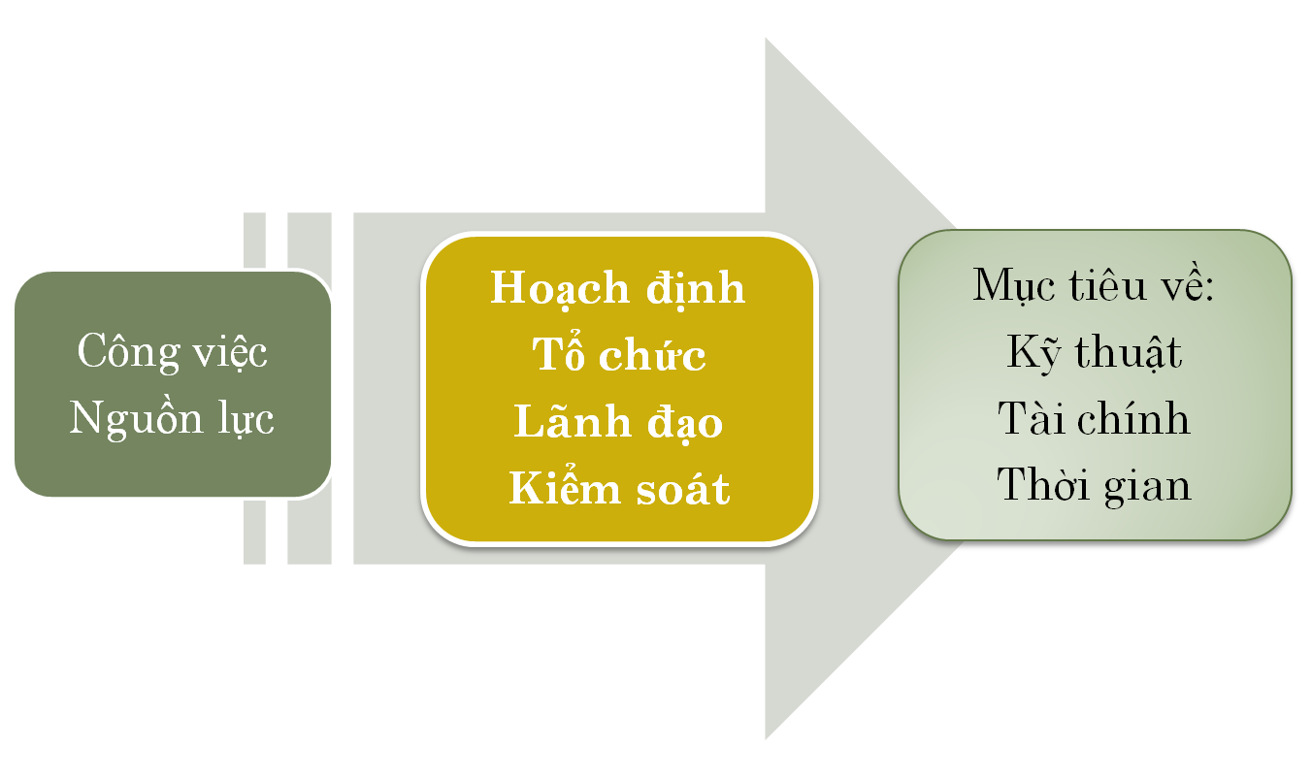
QUẢN LÝ DỰ ÁN
Chương 1: MỞ ĐẦU

Slide 12
TIÊU CHUẨN ĐÁNH GIÁ DỰ ÁN
Hoàn thành trong thời gian quy định
Hoàn thành trong chi phí cho phép
Đạt được thành quả mong muốn
Sử dụng nguồn lực được giao một cách:
  Hiệu quả
  Hữu hiệu
Thành quả
Yêu cầu về thành quả
Chương 1: MỞ ĐẦU
Mục tiêu
Chi phí
Thời hạn quy định
Ngân sách cho phép
Thời gian

Slide 13
TRỞ LỰC TRONG QUẢN LÝ DỰ ÁN
Độ phức tạp của dự án
Yêu cầu đặc biệt của khách hàng
Cấu trúc lại tổ chức
Rủi ro trong dự án
Thay đổi công nghệ
Kế hoạch và giá cả cố định
Chương 1: MỞ ĐẦU

Slide 14
CHỨC NĂNG QUẢN LÝ DỰ ÁN
Hoạch định → cái gì cần phải làm?
  Xác định mục tiêu
  Định phương hướng chiến lược
  Hình thành công cụ đạt đến mục tiêu
Tổ chức → công việc được tiến hành như thế nào?
  Làm việc gì?
  Ai làm?
  Phối hợp công việc ra sao?
  Ai báo cáo cho ai?
  Chỗ nào cần ra quyết định?
Chương 1: MỞ ĐẦU

Slide 15
CHỨC NĂNG QUẢN LÝ DỰ ÁN (TT)
Lãnh đạo
  Động viên, hướng dẫn phối hợp
  Chọn lựa kênh thông tin
  Xử lý mâu thuẫn
Kiểm soát
  Giám sát
  So sánh
  Sửa sai
➔ Quản lý dự án là sự kết hợp của nghệ thuật, khoa học và tư duy logic
Chương 1: MỞ ĐẦU

Slide 16
GIỚI THIỆU VỀ NHÀ QUẢN LÝ DỰ ÁN
Kết hợp nghệ thuật, khoa học và tư duy logic
Kiến thức rộng: tài chính, tiếp thị, tổ chức
Có thể bắt đầu ở những thời điểm khác nhau trong chu kỳ hoạt động của dự án
Giải quyết các vấn đề → tiến độ thực hiện, ngân sách, phân bổ và quản lý nguồn lực, mối quan hệ con người, thương lượng
Chú ý tới toàn bộ bức tranh nhưng không làm tổn hại những chi tiết quan trọng
Chương 1: MỞ ĐẦU

Slide 17

VỊ TRÍ CỦA NHÀ QUẢN LÝ DỰ ÁN
Parent Organization
Project Team
Client/ Beneficiary
Chương 1: MỞ ĐẦU
Sống trong một thế giới mâu thuẫn
  Các dự án cạnh tranh về nguồn lực
  Mâu thuẫn giữa các thành viên trong dự án
  Khách hàng muốn thay đổi yêu cầu
  Tổ chức mẹ muốn giảm chi phí

Slide 18
VAI TRÒ VÀ TRÁCH NHIỆM
CỦA NHÀ QUẢN LÝ DỰ ÁN
Vai trò:
  Thấy được vị trí của mình trong bối cảnh chung của dự án, các mối tác động chính của các bên tham gia vào dự án, và những đóng góp của các đối tượng liên quan
  Giải quyết những mâu thuẫn phát sinh trong dự án
Trách nhiệm:
  Cân đối mối liên hệ giữa Chi phí, Thời gian, Chất lượng
Chương 1: MỞ ĐẦU

Slide 19
NHỮNG ĐÓNG GÓP CỦA CÁC ĐỐI TƯỢNG LIÊN QUAN
VAI TRÒ | ĐÓNG GÓP
Nhà quản lý dự án | Định nghĩa, hoạch định, kiểm soát, điều khiển dự án: - Quản lý các mối quan hệ giữa người và người trong các tổ chức của dự án - Phải duy trì sự cân bằng giữa chức năng: Quản lý và Kỹ thuật của dự án - Đương đầu với rủi ro trong quá trình quản lý dự án - Đảm bảo các điều kiện ràng buộc của dự án
Tổ dự án | Những kỹ năng và nỗ lực để thực hiện các nhiệm vụ
Nhà bảo đảm | Thẩm quyền, hướng dẫn, duy trì những ưu tiên của dự án
Khách hàng | Những yêu cầu của sản phẩm và ngân quỹ
Nhà quản lý chức năng | Hỗ trợ trong việc xây dựng chính sách công ty và cung cấp nguồn lực để hoàn thành mục tiêu đã đề ra trong điều kiện giới hạn của dự án: - Làm thế nào để hoàn thành nhiệm vụ - Nhiệm vụ được hoàn thành ở đâu
Chương 1: MỞ ĐẦU

Slide 20
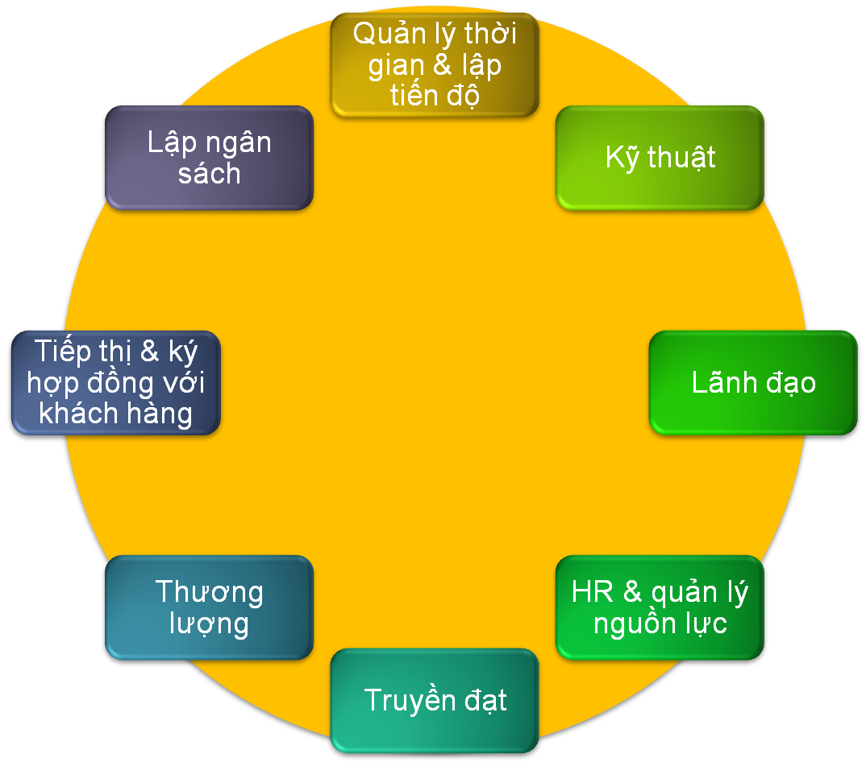
KỸ NĂNG CỦA NHÀ QUẢN LÝ DỰ ÁN
Chương 1: MỞ ĐẦU

Slide 21
PHẨM CHẤT CỦA NHÀ QUẢN LÝ DỰ ÁN
Thật thà và chính trực
Khả năng ra quyết định
Hiểu biết các vấn đề về con người
Tính chất linh hoạt, đa năng, nhiều tài
Khả năng giải quyết vấn đề
Chương 1: MỞ ĐẦU

Slide 22
LỰA CHỌN NHÀ QUẢN LÝ DỰ ÁN
Yêu cầu:
  Đảm bảo có những kỹ năng được yêu cầu
  Có sự cam kết với mục tiêu của dự án
  Sẵn sàng làm việc với thời gian biểu không ổn định và với những ràng buộc mâu thuẫn với nhau
Hướng dẫn chung:
  Biết tổng quát > Chuyên sâu
  Đầu óc tổng hợp > Đầu óc phân tích
  Người làm cho mọi việc dễ dàng
  → thay đổi tùy theo quy mô của dự án
Chương 1: MỞ ĐẦU

Slide 23
NGUỒN & QUÁ TRÌNH LỰA CHỌN
NHÀ QUẢN LÝ DỰ ÁN
Nguồn lựa chọn:
  Từ các dự án khác
  Nhà quản lý sản xuất trực tiếp
  Nhà quản lý chức năng
  Các chuyên gia chức năng
Quá trình lựa chọn:
  Việc lựa chọn cần được trình bày thẳng thắn với các ứng cử viên mà không có thành kiến
Chương 1: MỞ ĐẦU

